Slide 1

PRIMERA REUNIÓN 2024
EDUCACIÓN PRIMARIA
COLEGIO DEL PRADO

Slide 2
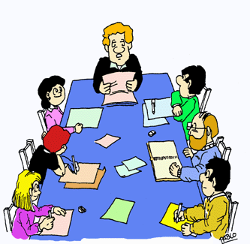
OBJETIVOS
PROMOVER UNA INSTANCIA DE ENCUENTRO DONDE SE INDICARÁN LOS LINEAMIENTOS GENERALES PARA EL PRESENTE CICLO LECTIVO.
DAR A CONOCER LAS PAUTAS DE TRABAJO.
REFORZAR EL APOYO Y ACOMPAÑAMIENTO DE LAS FAMILIAS EN LA TRAYECTORIA ESCOLAR DE LOS ALUMNOS.

Slide 3

REFLEXIÓN
Presentación de las docentes de 6to “C” Y “D”:
ADRIANA ARAGÓN.
TAMARA ALVAREZ.

Slide 4
Recomendaciones Generales
Presentación del modo de trabajo:
-Docentes por áreas (organización de los cuadernos-con carátula-).
-Tipo de evaluaciones: evaluación del proceso, trabajos prácticos áulicos, trabajos de investigación, trabajos prácticos sorpresas, evaluaciones escritas y orales mensuales. Se hará énfasis en la ortografía en todas las materias. Responsabilidad y puntualidad en la presentación de trabajos, tareas, etc.
Uso del celular y cuidado de las pertenencias.
Bolsita de higiene.
Bibliografía (Trabajaremos con una biblioteca áulica).
Cumplimiento del uniforme y en el horario de entrada y salida.
Fotocopias.
MEDIO DE COMUNICACIÓN: NODOS – Notificaciones.
ACTOS y/o EVENTOS PROPIOS DE 6TO: armado de la bandera, maratón de lectura, remera de egresados, actividades familiares, acto de egresados, entre otros.
DÍA DE CONSULTA: LUNES A LAS 14:30HS.

Slide 5
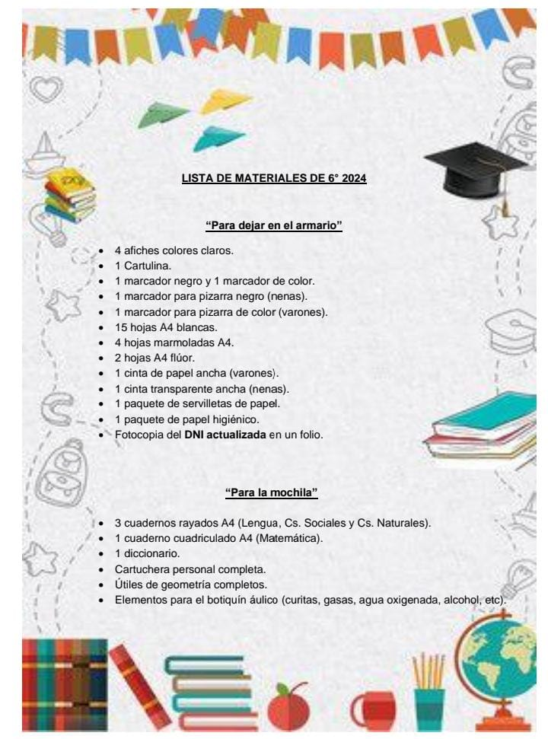
MATERIALES
Es importante que todos los alumnos cumplan con la entrega de materiales para poder trabajar en el aula.
ADEMÁS, DE LA PRESENTACIÓN DE LA FOTOCOPIA DEL DNI ACTUALIZADA.

Slide 6
ACUERDO DE CONVIVENCIA
Próximamente se les enviará un formulario de Google ´en donde cada familia participará con sus reflexiones y aportes a la renovación del acuerdo escolar de convivencia de nivel primario.
(Además se solicita la conformación del Consejo Escolar de Convivencia para el cual es necesario que participe un padre por grado).
ELECCIÓN DEL PADRE-MADRE QUE REPRESENTARÁ A 6TO GRADO.

Slide 7

muchas gracias
Al finalizar la reunión, tomaremos una fotografía grupal.

